Slide 1
Муниципальное дошкольное учреждение «Детский сад №213» Октябрьского района г. Барнаула ОСЕНЬ В ДЕТСКОМ САДУ Материал подготовили: воспитатели Однороманенко А.В. Тищенко А.Г. 2017 год

Slide 2
Для оформления группы были использованы:
Трафареты на окна;
Выставка осенних поделок;
Гирлянды – растяжки;
Дидактическая игра « Загадки с грядки».

Slide 3
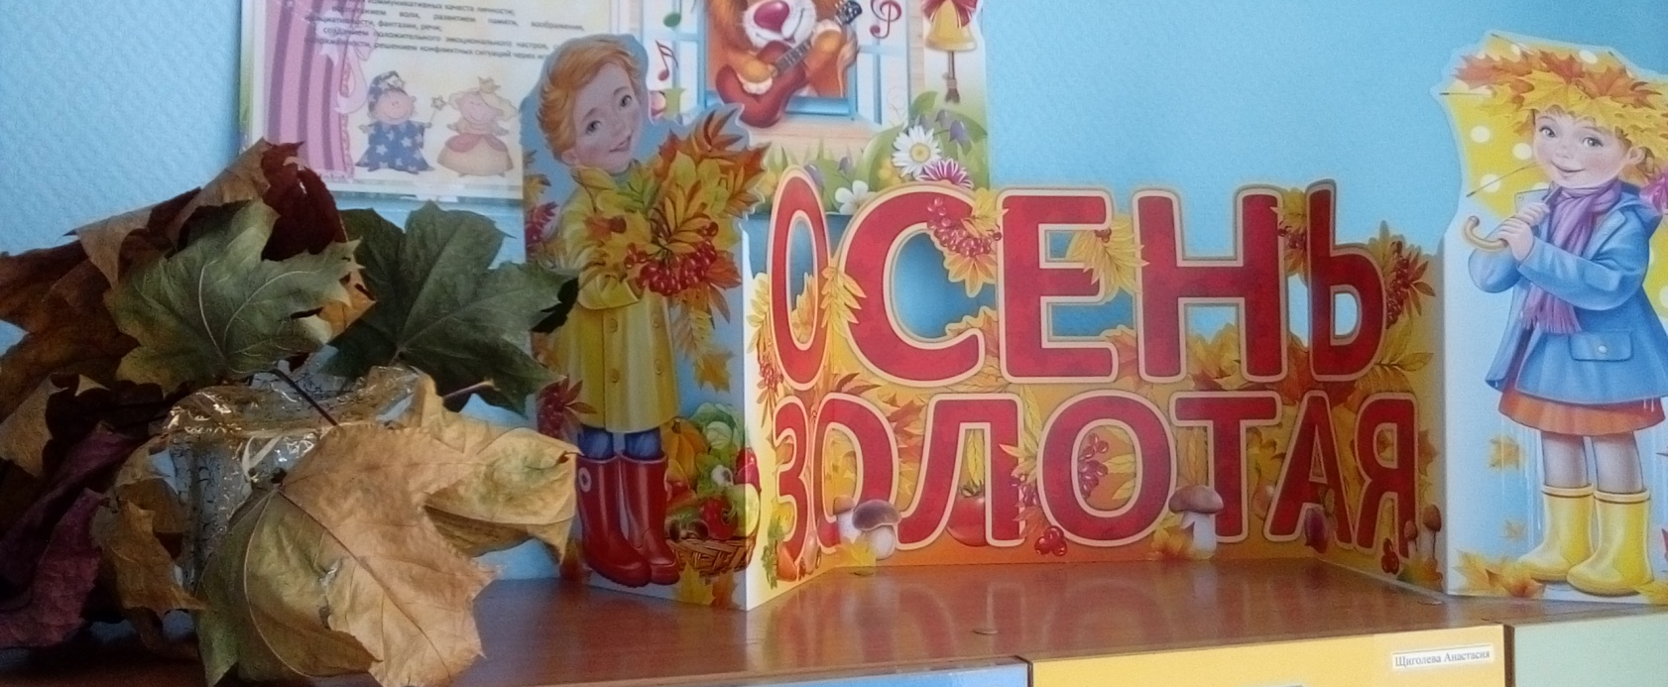
Выставка осенних поделок
Благодарим родителей 4 группы за участие в выставке осенних поделок.

Slide 5
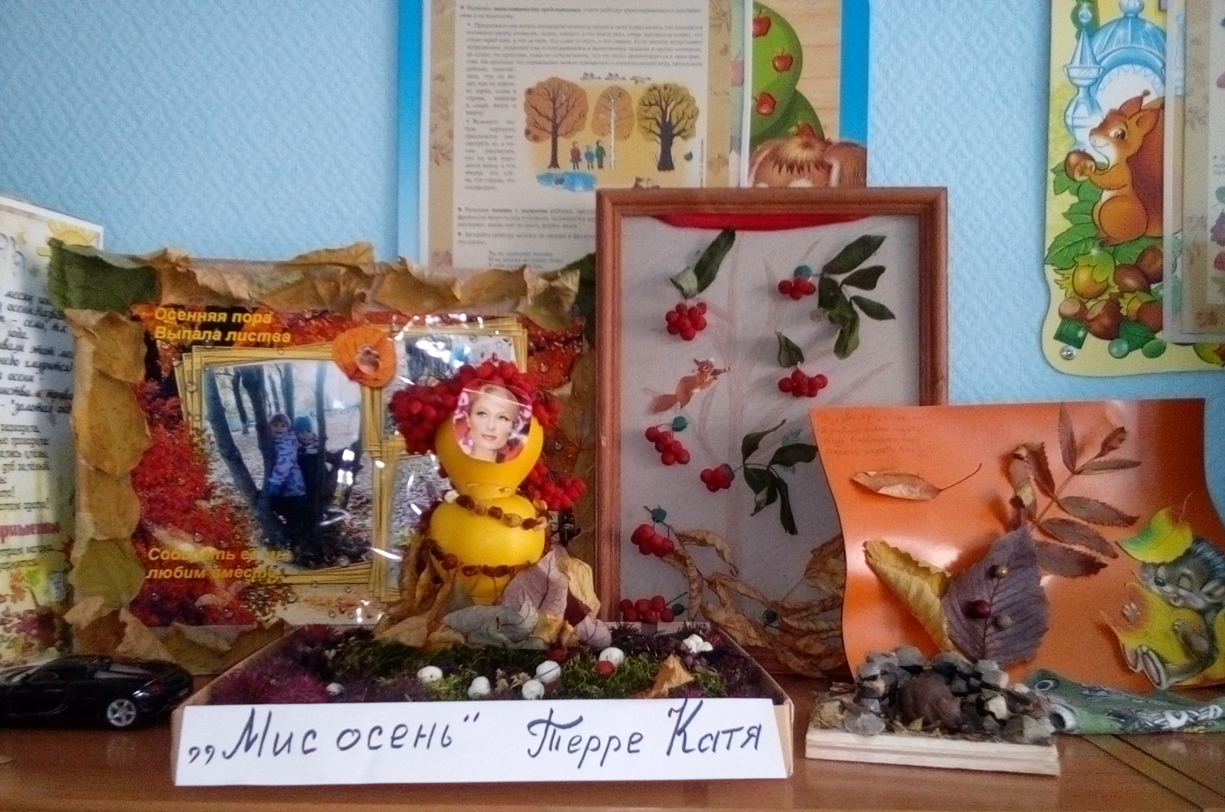

Slide 8
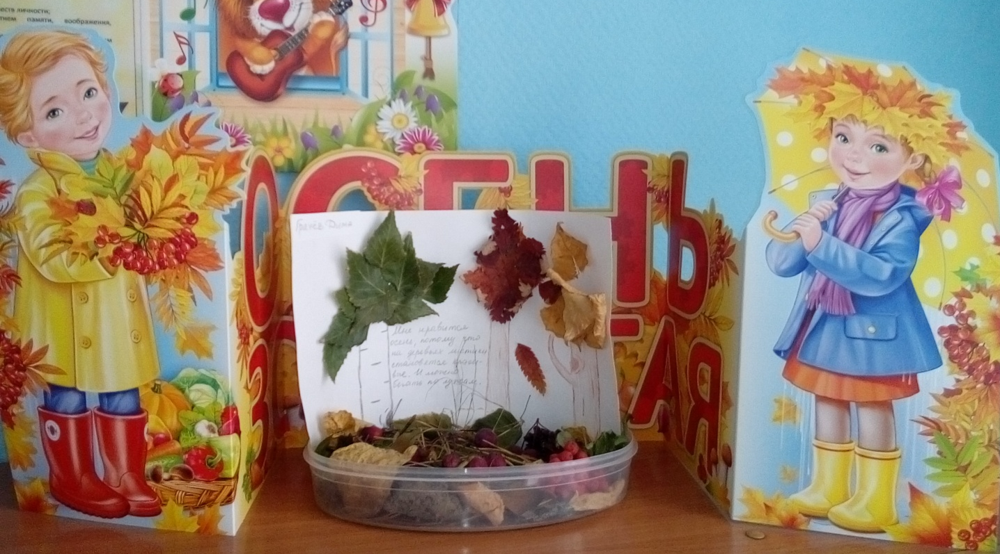
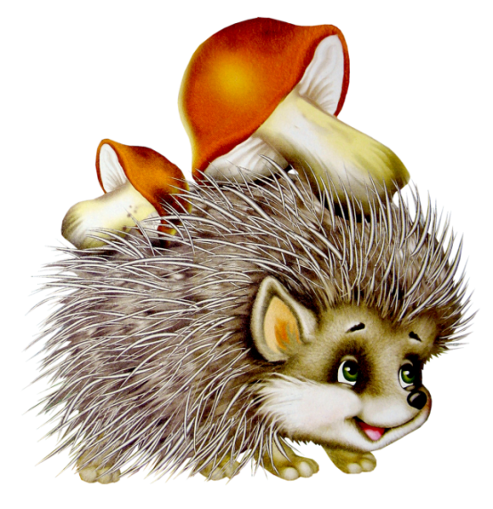

Slide 14
Сайт: http://elenaranko.ucoz.ru/
Спасибо за внимание!

